Slide 1

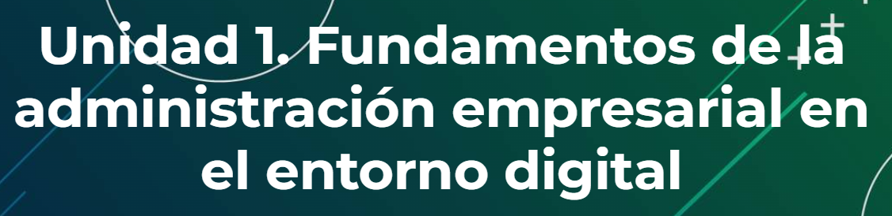



Slide 2

Importancia Histórica de la Administración:
La administración ha sido clave en el desarrollo organizacional a lo largo del tiempo
Evolucionó desde enfoques clásicos hacia modelos dinámicos y adaptativos, según las necesidades del mercado

Slide 3
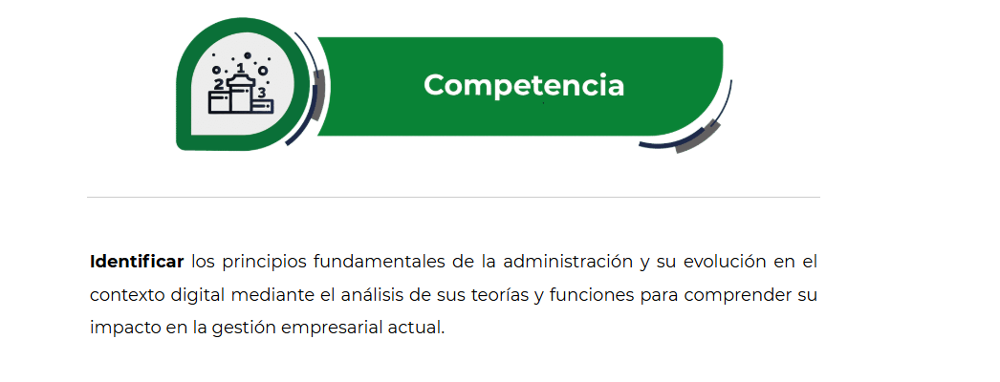


Slide 4
Transformaciones Clave en la Era Digital:
Planeación, organización, dirección y control se ven profundamente influenciadas por lo digital.
Se destacan tres cambios fundamentales:
  Toma de decisiones basada en datos
  Automatización de procesos
  Estructuras organizacionales flexibles y colaborativas.

Slide 5
Sección 1: Introducción conceptual
La administración ha sido un pilar fundamental en el desarrollo de las organizaciones a lo largo del tiempo…
Subtemas:
Breve historia de la administración: de lo clásico a lo digital
El papel del entorno digital en la evolución de la administración
Conceptos clave: transformación digital, automatización, liderazgo digital
Actividad sugerida:
Línea del tiempo interactiva sobre la evolución del pensamiento administrativo
Foro de reflexión:
¿Qué desafíos actuales enfrentan los administradores en entornos digitales?

Slide 6
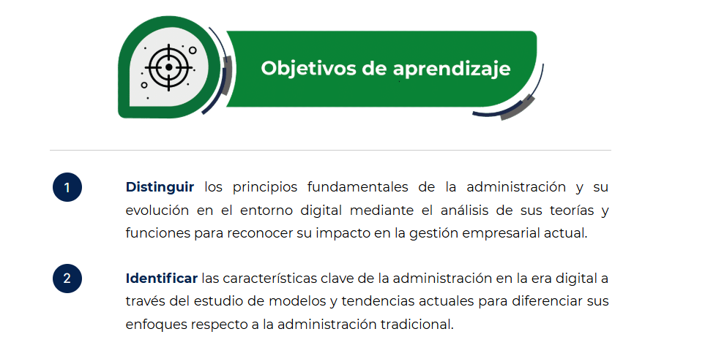
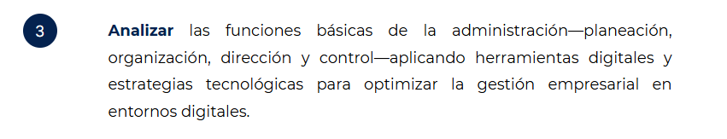

Slide 7
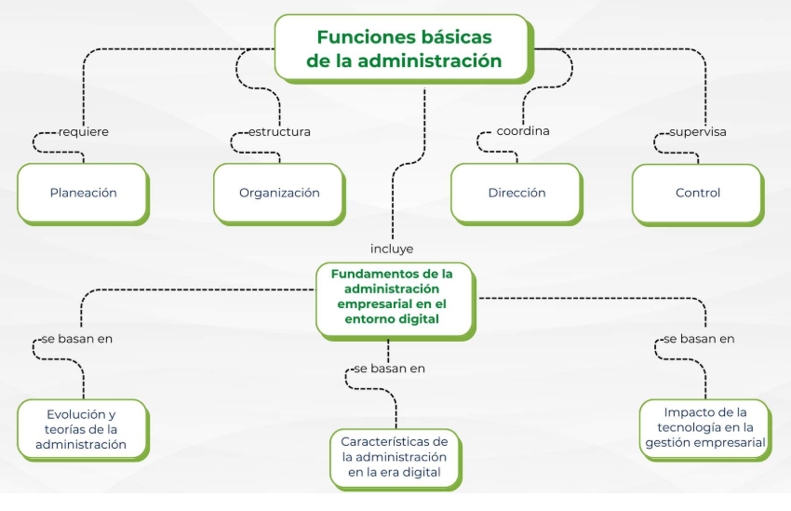

Slide 8
Las funciones administrativas en el entorno digital:
a) Planeación
Estrategia en tiempos disruptivos
Planificación adaptativa y basada en datos
b) Organización
Equipos híbridos/remotos
Cultura organizacional digital y estructuras flexibles
c) Dirección
Liderazgo digital y gestión de talento en línea
Comunicación asincrónica, motivación a distancia
d) Control
KPIs en tiempo real
Herramientas tecnológicas para monitoreo y mejora continua
¿Cuál función administrativa ha sido más impactada por la transformación digital y por qué?

Slide 9
Explicación:
1. Planeación en la administración digital
Estrategia en tiempos disruptivos y planificación adaptativa basada en datos
¿Qué es la planeación en administración?
Es la primera función administrativa y consiste en definir:
Objetivos,
Establecer metas y
Determinar las acciones necesarias para alcanzarlas.
Tradicionalmente, se hacía a largo plazo, en contextos estables.
¿Qué cambia en tiempos disruptivos?
Vivimos en un entorno VUCA:
Volátil
Incierto
Complejo
Ambiguo
Esto significa que los planes rígidos ya no funcionan.
Las organizaciones deben adaptarse constantemente a cambios tecnológicos, nuevos modelos de negocio, crisis globales, pandemias, inteligencia artificial, etc.

Slide 10
Estrategia en tiempos disruptivos:
En este contexto, las organizaciones deben:
Revisar constantemente sus estrategias
Ya no se planifica a 5 años, sino con escenarios cambiantes y flexibles.
b) Tomar decisiones rápidas pero informadas
La velocidad es clave, pero no a costa de la calidad.
Evaluar el entorno digital, tecnológico y competitivo constantemente
Benchmarking, tendencias, tecnologías emergentes.
Involucrar a todo el equipo en la estrategia
Planeación colaborativa y descentralizada.

Slide 11
Planificación adaptativa basada en datos:
En lugar de planificar solo con intuición o experiencia, las organizaciones ahora:
Usan Big Data, IA y Business Intelligence para analizar el entorno en tiempo real
Predicen tendencias y comportamientos del mercado con algoritmos
Adaptan sus planes constantemente con base en los nuevos datos que reciben
Ejemplo:
Netflix cambia sus decisiones de contenido según los datos de consumo en tiempo real.
Amazon ajusta inventarios y precios dinámicamente
La planeación hoy ya no es una hoja de ruta fija, sino un sistema dinámico, basado en datos y abierto al cambio constante
En tiempos disruptivos, sobrevive quien se adapta más rápido y planifica con inteligencia, no quien planea más rígidamente.

Slide 12
Ahora la Organización en la administración digital:
Equipos híbridos/remotos
Cultura organizacional digital
Estructuras flexibles
¿Qué es la organización en administración?
Es la función administrativa que consiste en diseñar la estructura de la empresa, asignar roles, coordinar recursos y establecer relaciones entre las personas para alcanzar los objetivos.
Antes, la organización se basaba en estructuras jerárquicas, rígidas y presenciales.
Hoy, el entorno digital exige nuevas formas de organizar el trabajo

Slide 13
Equipos híbridos y remotos
¿Qué significa?
Equipos híbridos: combinan trabajo presencial y remoto
Equipos remotos: colaboran completamente en línea, desde diferentes ubicaciones (a veces hasta países distintos).
Implicaciones en la organización:
Ya no se diseña una oficina, sino una arquitectura digital del trabajo.
La coordinación ya no es presencial, sino sincrónica o asincrónica a través de herramientas digitales:
  Slack
  Zoom
  Microsoft Teams
  Notion
  Trello, etc.

Slide 14
Desafíos:
Coordinar husos horarios
Mantener la comunicación fluida
Asegurar la productividad sin supervisión directa
Fomentar el sentido de pertenencia a distancia

Slide 15
Cultura organizacional digital
¿Qué es?
Es el conjunto de valores, normas, prácticas y comportamientos compartidos que guían a una organización que opera (total o parcialmente) en entornos digitales.
Características de una cultura digital efectiva:
Confianza y autonomía: empleados que gestionan su tiempo y tareas sin microgestión
Transparencia: información accesible, clara y compartida digitalmente
Comunicación digital efectiva: canales adecuados para cada tipo de mensaje
Uso consciente de la tecnología: saber qué herramientas usar, cuándo y cómo
Aprendizaje continuo: adaptarse constantemente a nuevas plataformas y formas de trabajo

Slide 16
Estructuras organizacionales flexibles
¿Qué implica?
Las empresas digitales están abandonando los organigramas rígidos y jerárquicos.
En su lugar, se prefieren estructuras como:
Células ágiles (Squads)
Equipos multidisciplinarios
Organizaciones planas (flat structures)
Organización líquida: roles que cambian según el proyecto o necesidad
Redarquía: redes colaborativas sin estructuras fijas
Ejemplo:
En empresas como Spotify o Google, los equipos se organizan por proyectos.
Un colaborador puede estar en varios equipos al mismo tiempo, con distintos roles.

Slide 17
Tercer punto Dirección en la administración digital:
Liderazgo digital:
Gestión de talento en línea
Comunicación asincrónica
Motivación a distancia
¿Qué es la dirección en administración?
Es la función que implica:
Guiar
Coordinar
Influir y
Motivar al equipo para que cumpla los objetivos organizacionales.
Incluye liderazgo, toma de decisiones, comunicación y gestión del talento.

Slide 18
¿Qué es el liderazgo digital?
Es la capacidad de dirigir equipos en entornos virtuales, apoyándose en herramientas tecnológicas y desarrollando nuevas competencias de liderazgo.
¿Qué requiere el liderazgo digital?
Empatía virtual: comprender las emociones sin ver a la persona en físico
Confianza basada en resultados, no en control visual
Capacidad para liderar en la distancia, respetando autonomía
Uso estratégico de herramientas digitales (Zoom, Slack, Monday, Notion, etc.)
Promoción de una cultura de colaboración e innovación

Slide 19
Gestión de talento en línea:
Contratación remota: entrevistas virtuales, Onboarding digital
Evaluación por objetivos y KPIs, no por tiempo conectado
Capacitación continua online (LMS, e-learning, mentoring virtual)
Reconocimiento digital y feedback constante
Comunicación asincrónica y motivación a distancia
¿Qué es la comunicación asincrónica?
Es aquella que no requiere que ambas partes estén conectadas al mismo tiempo.
Ejemplos:
Mensajes en Slack, correos electrónicos, actualizaciones en plataformas de trabajo
Videos grabados (como Loom), documentos compartidos (Google Docs)

Slide 20
Ventajas:
Respeta zonas horarias y tiempos individuales
Permite mayor reflexión y claridad en los mensajes
Mejora la productividad en equipos distribuidos
Desafíos:
Ralentización de procesos si no se gestiona bien
Falta de conexión emocional si no se equilibra con comunicación sincrónica ocasional (videollamadas, reuniones clave)

Slide 21
Motivación a distancia:
Los líderes digitales deben crear ambientes que inspiren, aun sin estar cara a cara.
Estrategias clave:
Reconocimiento digital personalizado (mensajes, recompensas, menciones públicas)
Claridad en objetivos y expectativas
Flexibilidad como incentivo (horarios, autonomía)
Fomentar pertenencia con rituales virtuales (check-ins, cafés virtuales, espacios sociales online)
Retroalimentación constante, honesta y constructiva
En la era digital, dirigir no significa “supervisar”, sino inspirar desde la distancia, confiar, empoderar y construir equipos conectados más allá de lo físico.
La dirección moderna exige líderes con inteligencia emocional digital y habilidades tecnológicas.

Slide 23
Contexto teórico:
La Administración Científica, propuesta por Frederick W. Taylor, buscaba mejorar la eficiencia y productividad en el trabajo mediante:
Observación sistemática de tareas
Estudio de tiempos y movimientos
División del trabajo
Selección y capacitación científica del personal
Incentivos basados en desempeño
Aunque fue desarrollada en la era industrial, sus principios siguen vivos hoy en empresas tecnológicas como Netflix, aunque aplicados con herramientas modernas.

Slide 24
¿Cómo aplica Netflix la Administración Científica?
Estandarización y optimización de procesos
Ejemplo en Netflix:
Netflix usa algoritmos avanzados para automatizar y optimizar su cadena de suministro de contenido (streaming)
Desde la codificación de video hasta la entrega por CDN (Content Delivery Network), todo está automatizado para maximizar eficiencia.
Relación con Taylor:
Taylor defendía que todo proceso podía analizarse, descomponerse y mejorarse.
Netflix lo hace con ingeniería de software y datos.

Slide 25
2. Análisis de datos en tiempo real para toma de decisiones
Ejemplo en Netflix:
Cada clic, cada pausa, cada visualización es medido. Analizan datos de comportamiento del usuario para decidir qué contenido producir o retirar.
Relación con Taylor:
Esto es una evolución del "estudio de tiempos y movimientos", ahora aplicado al consumo de contenido digital.

Slide 26
3. Selección y capacitación altamente especializada del talento
Ejemplo en Netflix:
Netflix contrata solo a personas de alto desempeño (según su famosa "cultura del talento estrella") y promueve la autonomía basada en resultados.
Relación con Taylor:
Taylor proponía elegir al trabajador “mejor capacitado” para cada tarea.
Netflix lo lleva más allá con procesos rigurosos de selección, pero también promueve la innovación personal.

Slide 27
4. Productividad basada en resultados medibles
Ejemplo en Netflix:
El desempeño de los equipos (por ejemplo, de desarrollo de producto, ingeniería, experiencia de usuario) se evalúa constantemente con métricas claras.
Relación con Taylor:
Esto se alinea con su idea de medir objetivamente la productividad y premiar con base en los resultados.

Slide 28
5. Automatización de tareas repetitivas
Ejemplo en Netflix:
Uso de algoritmos para gestionar subtítulos, doblaje automático con IA
Pruebas A/B automatizadas en la interfaz para medir engagement
Herramientas internas para revisar bugs, contenido y calidad sin intervención humana constante
Relación con Taylor:
La automatización es la versión moderna del enfoque científico de Taylor para aumentar la eficiencia eliminando errores humanos y desperdicio de tiempo.

